Slide 1
2022-2023ko PRACTICUM ASTEA

Slide 2
HELBURU OROKORRAK
Ikasleen oso-osoko prestakuntza bultzatzea, haien ikaskuntza teoriko eta praktikoa osatuta.
Lanbide-errealitatera egokitzen den lan-metodologia ezagutzen laguntzea.
Gaitasun tekniko, metodologiko, pertsonal eta partaidetzakoak gara ditzaten bultzatzea.
Ikasleek esperientzia praktikoa eskuratzea, lan-merkatuan sartzen eta beren enplegagarritasuna hobetzen laguntzeko.

Slide 3
FAKULTATEA
Arduradunak: Irakasle-tutoreak, dekanordea, practicumeko teknikaria.
Titulazio bakoitzeko practicumaren antolaketa.
Praktiketako zentruen esleipena.
Ikaslearen praktika-formazioaren jarraipena eta ebaluaketa.
Gure practicumean lankide diren zentruekiko koordinazioa.
Fakultateko Practicumeko Web orriaren eguneratzea: Practicumeko Gidak, egutegiak, araudia, eranskinak …
https://www.ehu.eus/eu/web/hefa/practicum2

Slide 4
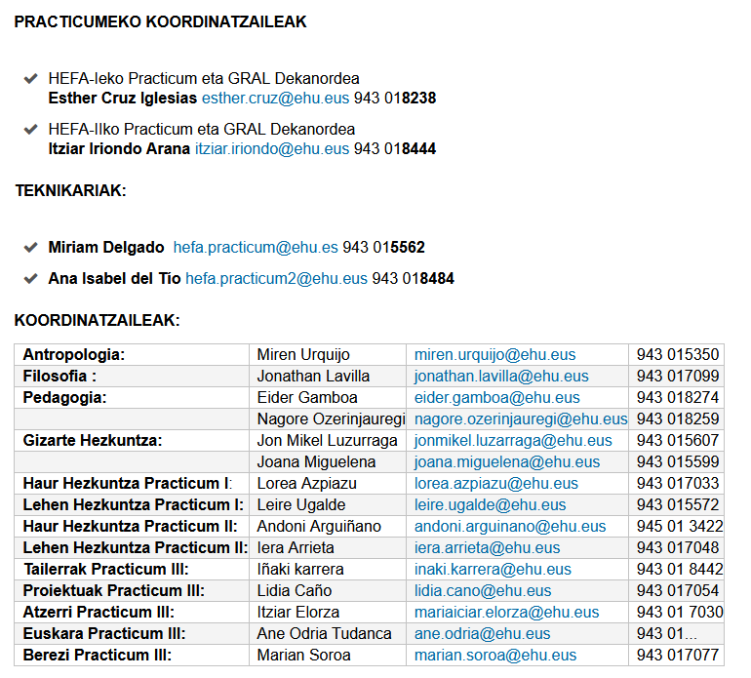
Zeintzuk gara?

Slide 5
AUTOPRACTICUMA
Autopracticum orria bete eta Practicumeko Bulegoan utzi.
Autopracticumeko datak: Maiatzaren 2tik maiatzaren 27ra.
Grabatu behar duzue Autopracticuma GAUReko perfilaren bidez: “Nahitaezko Praktikak”: “Autopracticuma”
Gizarte Hezkuntzako II-III practicumeko ikasleek autopracticuma 2 aldiz grabatu behar dute, Practicum bakoitzendako bat
Ezin izango da Autopracticuma proposatu GAURen agertzen diren zentroekin.
Nolanahi ere, Autopracticumak fakultateko oniritziak jaso beharko du.
10 zentroen aurrehautaketa egin, badaezpada ere.

Slide 6
ESLEIPEN PROZEDURA
Esleipena, ikasle batek baino gehiago zentro bera eskatuz gero, akademi espedientearen arabera egingo da.
Esleipenak egiterakoan GAURen agertzen den bataz besteko nota aintzat hartuko da.
Nolanahi ere, praktikak hautatzerakoan eta esleitzerakoan, lehentasuna izango dute ikasle ezinduek, irisgarritasun unibertsalerako neurri guztiak egiaztatzen dituzten enpresetara joateko aukera izan dezaten
Esleitutako zentroa GAURen bidez ikusi ahal izango da irailaren 6tik aurrera.

Slide 7
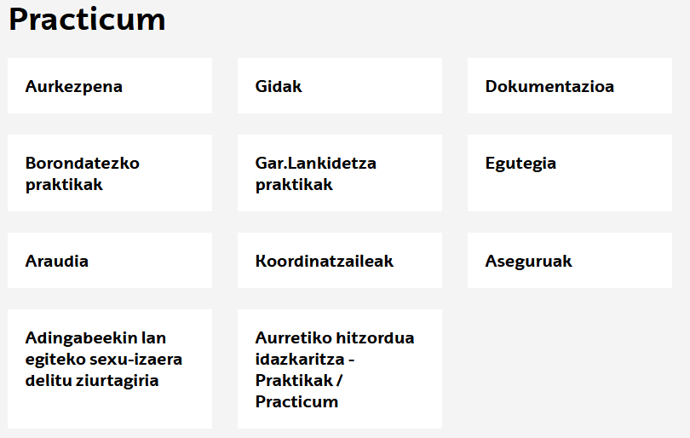
https://www.ehu.eus/eu/web/hezkuntza-filosofia-antropologia-fakultatea/practicum2

Slide 8
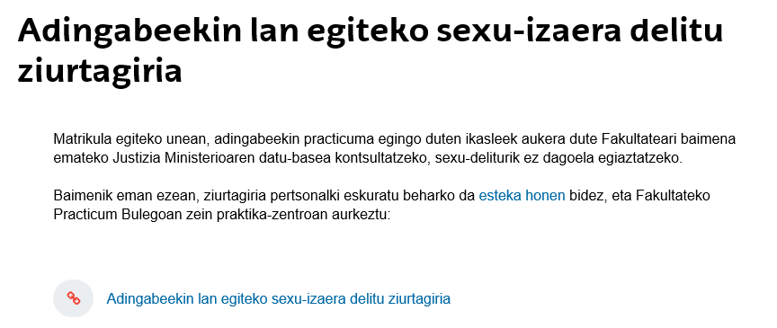
https://sede.mjusticia.gob.es/eu/tramites/certificado-registro-central

Slide 9
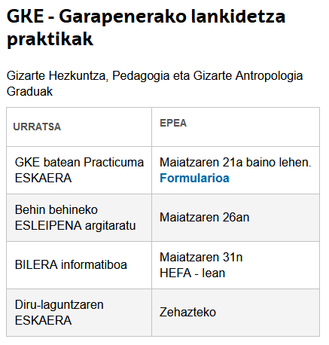
https://www.ehu.eus/eu/web/hezkuntza-filosofia-antropologia-fakultatea/practicum-extranjero

Slide 10
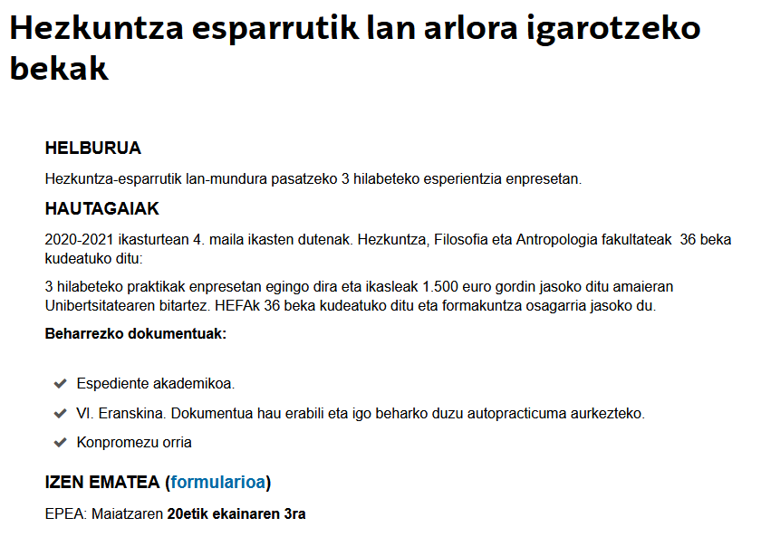
https://www.ehu.eus/eu/web/hezkuntza-filosofia-antropologia-fakultatea/becas-transici%C3%B3n-del-mundo-educativo-al-laboral

Slide 11
MUGIKORTASUN PROGRAMETAN PARTE HARTZEN DUTEN IKASLEEK
Practicumeko Bulegoan izena eman beharko dute.
Bueltatzen diren dataren berri eman beharko dute.
hefa.practicum@ehu.eus

Slide 12
IKASKETAGATIK KONBALIDAKETA NAHI DUTEN IKASLEEK
Practicumeko Bulegoan izena eman beharko dute.
hefa.practicum@ehu.eus

Slide 13
Eskerrik asko!!!

